Slide 1
WELCOME DAY 2023
CORSO DI LAUREA IN BIOLOGIA
Dipartimento di Scienze Chimiche, della Vita e della Sostenibilità Ambientale (SCVSA)
25 Settembre 2023

Slide 2
WELCOME TO UNIPR
Dove voi, studenti e studentesse, siete al centro
delle nostre azioni!
Welcome Day 2023

Slide 3
GLI STUDENTI IN TUTTI GLI ORGANI COLLEGIALI
Elezioni ogni 2 anni
CONSIGLIO DI AMMINISTRAZIONE
SENATO ACCADEMICO
NUCLEO DI VALUTAZIONE
PRESIDIO PER LA QUALITÀ
ORGANI IN CUI SONO PRESENTI RAPPRESENTANTI DEGLI STUDENTI
CONSIGLI DI DIPARTIMENTO
CONSIGLI DI CORSO DI STUDIO
COMMISSIONI PARITETICHE studenti/docenti
COMITATO PER LO SPORT
ORGANO IN CUI SONO PRESENTI SOLO RAPPRESENTANTI DEGLI STUDENTI
CONSIGLIO DEGLI STUDENTI
Ti consigliamo di informarti su chi sono i tuoi rappresentanti nei diversi organi!
Welcome Day 2023

Slide 4
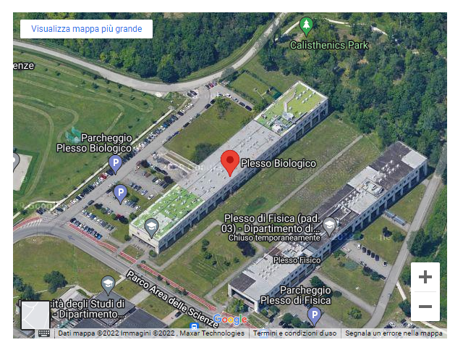
DOVE SIAMO:
la SEDE del corso di laurea
Welcome Day 2023

Slide 5
Ordinamento didattico
I Semestre | CFU | SSD |  | II Semestre | CFU | SSD
Matematica | 9 | MAT/07 |  | Chimica organica | 6 | CHIM/06
Zoologia | 9 | BIO/05 |  | Genetica | 9 | BIO/18
Chimica generale e inorganica | 9 | CHIM/03 |  | Fisica | 9 | FIS/07
Inglese (Idoneità Ling. B1) | 3
Corso in Materia di Sicurezza sui Luoghi di Lavoro | 1
I anno
I Semestre | CFU | SSD |  | II Semestre | CFU | SSD
Botanica | 9 | BIO/01 |  | Microbiologia e Virologia | 9 | BIO/19
Ecologia | 9 | BIO/07 |  | Biologia cellulare | 6 | BIO/06
Biochimica | 9 | BIO/10 |  | Biologia molecolare | 9 | BIO/11
Principi di Statistica | 6 | SECS-S/04 |  | Tecniche di Laboratorio biologico | 3
II anno
I Semestre | CFU | SSD |  | II Semestre | CFU | SSD
Fisiologia generale 1 | 6 | BIO/09 |  | Fisiologia vegetale | 6 | BIO/04
Fisiologia generale 2 | 6 | BIO/09 |  | Abilità informatiche e bioinformatiche | 6 | BIO/10
Tecnologia del DNA ricombinante | 6 | BIO/11
Elementi formativi e normative per la professione di Biologo | 3
Elementi di Bioantropologia | 6 | BIO/18 |  | Tirocinio | 11
A scelta dello studente | 12 |  |  | Prova finale | 3
III anno
Welcome Day 2023

Slide 6
Tirocinio Formativo
Il tirocinio formativo viene svolto al terzo anno (11 CFU = 275 ore) dopo l’acquisizione di almeno 90 o 130 CFU a seconda della struttura, esterna o interna, in cui viene svolto
Ha lo scopo di fornire una opportunità allo studente di acquisire ulteriori competenze (strumentali, metodologiche, culturali) e di mettere alla prova la sua capacità di muoversi con sicurezza e responsabilità in una realtà complessa
Può essere svolto:
presso una struttura dell’Università di Parma sotto la guida di un Docente
oppure
presso una azienda esterna convenzionata con UNIPR, sotto la guida di un tutor aziendale
Dove trovare tutte le informazioni?
Nella pagina del sito web del corso di laurea!
https://cdl-bio.unipr.it/it/studiare/tirocini-formativi
Welcome Day 2023

Slide 7
IL CALENDARIO ACCADEMICO:
i tempi delle lezioni e degli esami
LEZIONI
Primo semestre da lunedì 27 settembre 2023 al 19 gennaio 2024
Secondo semestre dal 26 febbraio 2024 al 7 giugno 2024
Vacanze natalizie: dal 23/12/2023 al 6/01/2024
Vacanze pasquali: dal 28/03/2024 al 02/04/2024
ESAMI
Sessioni di esami al termine dei semestri:
Corsi del 1° semestre: dal 22 Gennaio al 23 Febbraio 2024 - dal 10 Giugno al 04 Agosto 2024 – dal 26 Agosto al 20 Settembre 2024
Corsi del 2° semestre: dal 10 Giugno al 31 Luglio 2024 - dal 26 Agosto al 20 Settembre 2024 - dal 20 gennaio al 21 Febbraio 2025
APPELLI visibili SOLO sulla Bacheca appelli di Esse3, NON sull’Agenda studenti https://unipr.esse3.cineca.it/ListaAppelliOfferta.do
Le date degli appelli saranno disponibili da metà ottobre. (E’ possibile iscriversi agli appelli circa quindici giorni/un mese prima della data indicata)
Welcome Day 2023

Slide 8
PIANO DI STUDIO sul sito del cds (sotto la voce STUDIARE)
La compilazione del piano di studi è obbligatoria per TUTTI gli studenti regolari (in corso e che abbiano pagato le tasse), anche se non sono previste scelte o modifiche, in quanto è propedeutica a successive attività o atti di carriera (questionario di valutazione della didattica, iscrizione agli appelli, verbalizzazione degli esami, ecc): senza piano compilato non sarà possibile iscriversi agli appelli.
Sequenza:
1-Piano di studio
2-Questionario di valutazione della didattica (compilabili dal 1/12/2023 per gli insegnamenti del 1° sem –dal 1/05/2024 per gli insegnamenti del 2° sem. e annuali)
3-Iscrizione esame
FINESTRE COMPILAZIONE PIANI DI STUDIO a.a. 2023/2024
1° periodo Dal 16/10/2023 al 06/12/2023
2° periodo dal 04/03/2024 al 05/04/2024 (Nella seconda finestra si può modificare il piano di studi)
Dopo il 5 aprile 2024 NON sarà più possibile modificare il piano di studio fino al successivo anno accademico (nel caso lo studente si iscriva nuovamente).
Studenti fuori corso NON possono modificare i piani di studio
Welcome Day 2023

Slide 9
CENTRO LINGUISTICO DI ATENEO
IDONEITÀ DI INGLESE E FRANCESE
Il Centro Linguistico di Ateneo organizza le prove di idoneità linguistica per molti corsi di studio dell’Ateneo.
Sul sito del centro linguistico sono pubblicati i calendari dei corsi in preparazione alle idoneità di inglese e francese al seguente link: https://www.cla.unipr.it/it/corsi/corsi-idoneita-curricolare/76/
I corsi di inglese verranno svolti dal Centro Linguistico di Ateneo, sia on line sia in presenza..
In preparazione alle prove di idoneità di inglese e francese, sono offerti sia nel primo sia nel secondo semestre corsi con insegnanti madrelingua, oltre a corsi online in autoapprendimento sempre disponibili sulla piattaforma Elly del CLA.
Corsi in preparazione all’idoneità di inglese (B1 e B2):
https://www.cla.unipr.it/it/corsi/corsi-idoneita-curricolare/inglese/78/
Corsi in preparazione all’idoneità di francese (B1 e B2):
https://www.cla.unipr.it/it/corsi/corsi-idoneita-curricolare/francese/79/
Welcome Day 2023

Slide 10
CENTRO LINGUISTICO DI ATENEO
CORSI DI LINGUA EXTRACURRICOLARI
Il Centro Linguistico di Ateneo organizza inoltre corsi extracurricolari di diverse lingue e livelli, che gli studenti interessati possono frequentare gratuitamente previa iscrizione.
L’offerta di corsi pubblicata sul sito del CLA si rinnova periodicamente.
Corsi di lingua extracurricolari:
https://www.cla.unipr.it/it/corsi/corsi-extracurricolari/232/
I corsi di inglese, francese, tedesco, spagnolo e portoghese sono utili anche in preparazione al Language Placement Test di Ateneo per la mobilità internazionale.
Oltre a questi, sono frequentemente proposti corsi di russo, cinese, giapponese e arabo.
Welcome Day 2023

Slide 11
Test non selettivo
Per gli studenti immatricolati al primo anno è previsto il test non selettivo di verifica delle conoscenze (TOLC-B@casa) che permette di valutare il proprio livello di preparazione nell'ambito delle discipline matematiche, fisiche, chimiche e biologiche.
Il mancato superamento della soglia prevista (16/50 punti di soglia che non comprendono i quesiti "extra" (30 domande) di inglese) comporta l'attribuzione di un obbligo formativo aggiuntivo (OFA) che deve essere assolto, durante il primo anno di corso superando almeno uno tra gli esami di Chimica, Fisica e Matematica.
Il mancato adempimento dell’obbligo comporta il blocco dell’iscrizione agli appelli del secondo anno di corso.
Chi fosse già in possesso del TOLC-B, conseguito a partire dall’anno precedente l’immatricolazione ed entro il 31 dicembre dell’anno di immatricolazione, con il punteggio minimo di 16/50, (esclusi i punteggi ottenuti dai quesiti “extra” di inglese) sarà esonerato/a dalla prova.
E’ per tutti indispensabile mandare copia del certificato rilasciato da CISIA entro e non oltre il 31/12/2023 a franco.bisceglie@unipr.it
Il mancato invio del certificato entro la data prevista comporta automaticamente l’OFA.
Welcome Day 2023

Slide 12
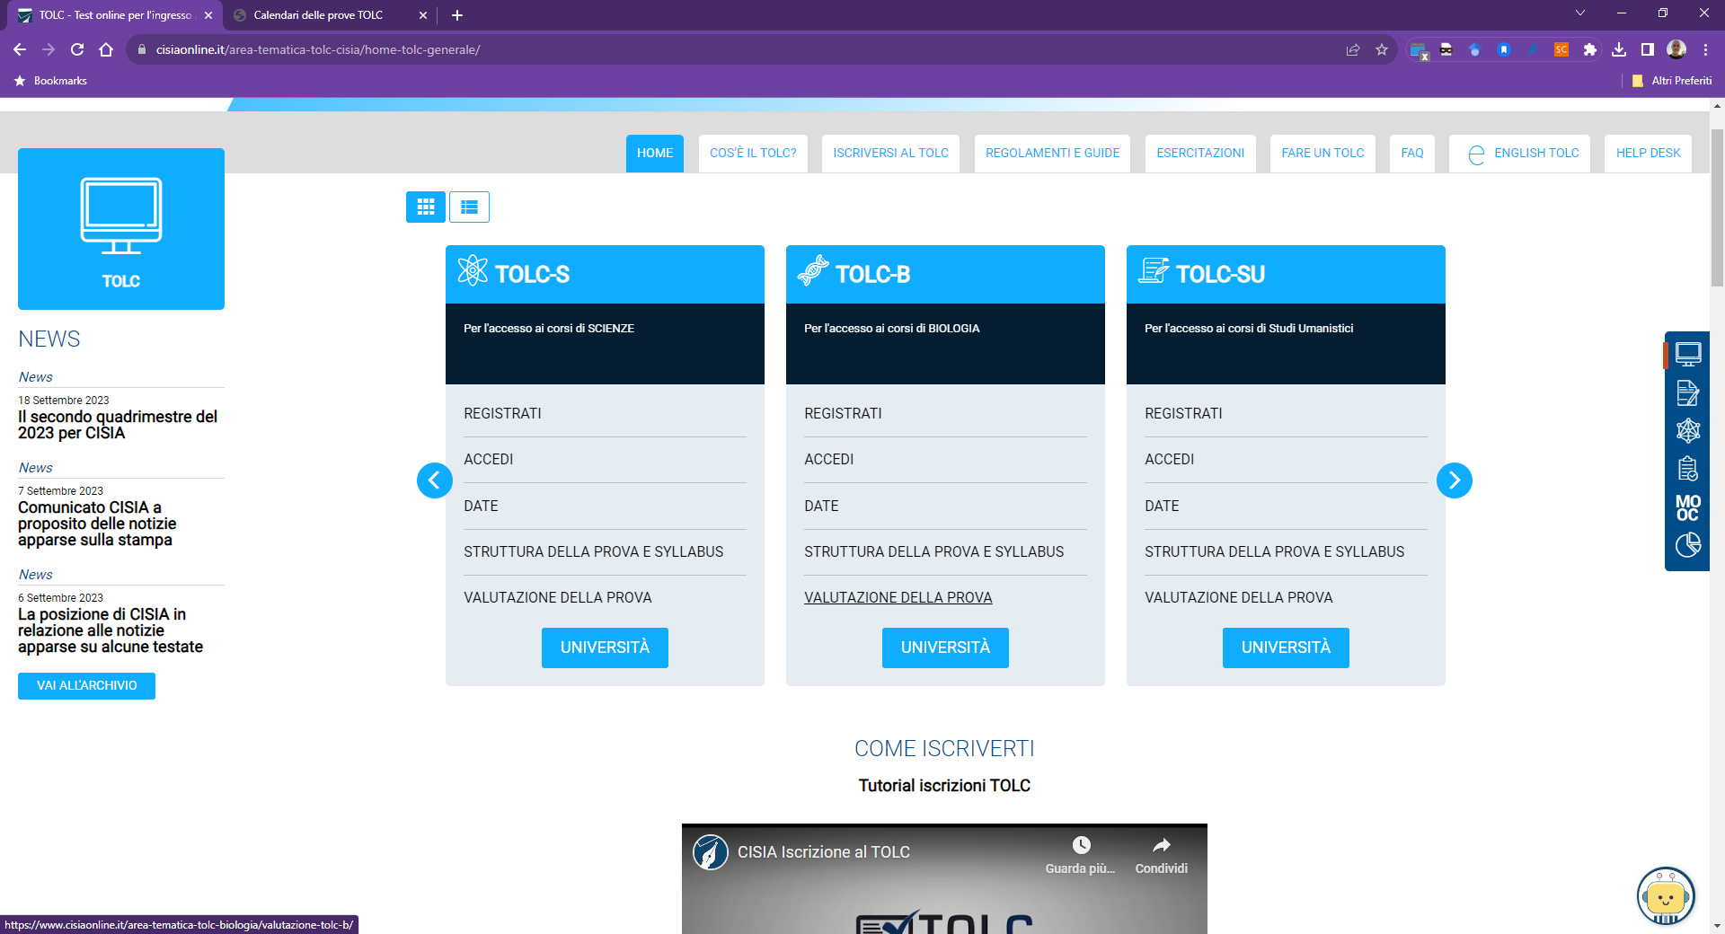
Test non selettivo
Il TOLC-B può essere svolto in una data ed in una qualunque delle sedi o attraverso la modalità @CASA offerte da CISIA, purché il certificato sia disponibile entro il 31/12/2023.
Le informazioni sono reperibili all’indirizzo https://www.cisiaonline.it/
Welcome Day 2023

Slide 13
RISULTATI OCCUPAZIONALI DEL CORSO SECONDO I DATI ALMALAUREA
L’obiettivo principale del corso di studio in Biologia è quello di fornire le necessarie metodologie e conoscenze di base utilizzabili per l’accesso a successivi percorsi di studio, senza comunque precludere l’accesso diretto al mondo del lavoro
Potrai acquisire il titolo di Biologo junior superando il relativo Esame di Stato con successiva iscrizione alla sezione B dell’Albo dei Biologi. Come Biologo junior potrai esercitare la tua attività in istituti pubblici e privati, in diversi settori industriali (ad esempio, in campo biomedico o ambientale).
Se invece vorrai proseguire i tuoi studi potrai scegliere, senza debiti formativi, tra i seguenti corsi di laurea magistrale attivati presso il nostro Ateneo:
Scienze biomolecolari, genomiche e cellulari;
Scienze biomediche traslazionali;
Ecologia ed etologia per la conservazione della natura;
Biotecnologie genomiche, molecolari e industriali;
Scienze e tecnologie per l’ambiente e le risorse;
Biotecnologie mediche, veterinarie e farmaceutiche.
Si conferma molto elevata (negli ultimi anni attorno al 98%) la percentuale di chi intende proseguire gli studi dopo il conseguimento della laurea triennale
Welcome Day 2023

Slide 14
LA QUALITÀ DELL’ATENEO È NELLE TUE MANI
Il Questionario sull’opinione degli studenti è uno strumento essenziale per migliorare la qualità della didattica UNIPR
Compilandolo, esprimi la tua opinione sulle lezioni che hai frequentato
È obbligatorio compilare il questionario per iscriversi al relativo esame
Welcome Day 2023

Slide 15
QUELLO CHE NOI ASSICURIAMO A TE
• Accoglienza e inclusione
• Etica e qualità nella didattica
• Etica e qualità nella ricerca
• Contatto con il mondo del lavoro
• Internazionalizzazione
Welcome Day 2023

Slide 16
QUELLO CHE NOI CHIEDIAMO A TE
• Rispetto delle persone, delle regole e delle cose
• Impegno e rigore nello studio
• Partecipare alle lezioni in modo attivo e critico
• Vivere la vita universitaria in maniera aperta e solidale
• Sfruttare eventi e occasioni che l’Università ti offre e non dimenticarti di tutte queste esperienze, anche dopo la laurea
Welcome Day 2023

Slide 17
IL CODICE ETICO DI ATENEO
Per la tutela della dignità delle lavoratrici e dei lavoratori, delle studentesse e degli studenti, il Codice stabilisce:
Correttezza, lealtà e rispetto reciproco
Utilizzo adeguato degli spazi universitari
Astensione da comportamenti discriminatori, vessatori, molestie
Se tali principi vengono violati puoi rivolgerti alla Consigliera di fiducia consiglieradifiducia@unipr.it
www.unipr.it/codice-etico
Welcome Day 2023

Slide 18
CASELLA DI POSTA ELETTRONICA UNIPR
Controlla regolarmente la tua casella di posta elettronica (nome.cognome@studenti.unipr.it) dove ti invieremo informazioni relative a:
Iscrizioni
Scadenze
Tasse, bandi, premi e agevolazioni
Informazioni sul tuo percorso universitario
Eventi, congressi e seminari organizzati in ateneo, corsi di formazione, ecc.
nome.cognome@studenti.unipr.it
Welcome Day 2023

Slide 19
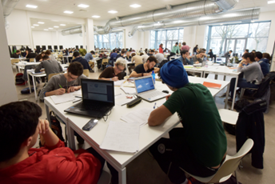
STUDENT CARD
La Student Card è la Carta Multiservizi, nata dalla collaborazione con Crédit Agricole Italia, dedicata agli studenti dell’Università di Parma
La Student Card ti permette di:
Accedere ai servizi dell’Ateneo
(biblioteche ed altro)
Beneficiare di agevolazioni e sconti presso gli esercizi convenzionati
Usufruire dei vantaggi economici riservati agli studenti universitari da enti e organizzazioni esterni (es. trasporto pubblico, musei, cinema)
Inoltre, se attivata come carta prepagata, puoi:
Ricevere rimborsi e pagamenti dall’Ateneo
Pagare il servizio mensa, anche in modalità contactless
Acquistare i biglietti TEP, scaricando l’apposita App Tep SmartTicket
Effettuare le principali operazioni bancarie, tra cui: pagare le rette universitarie, l’affitto e le utenze, effettuare ricariche telefoniche ed acquisti, anche online
Puoi attivare la Student Card online, anche tramite «selfie»,
su https://unipr.cartaconto.credit-agricole.it/ o presso tutte le filiali Crédit Agricole Italia
Welcome Day 2023

Slide 20
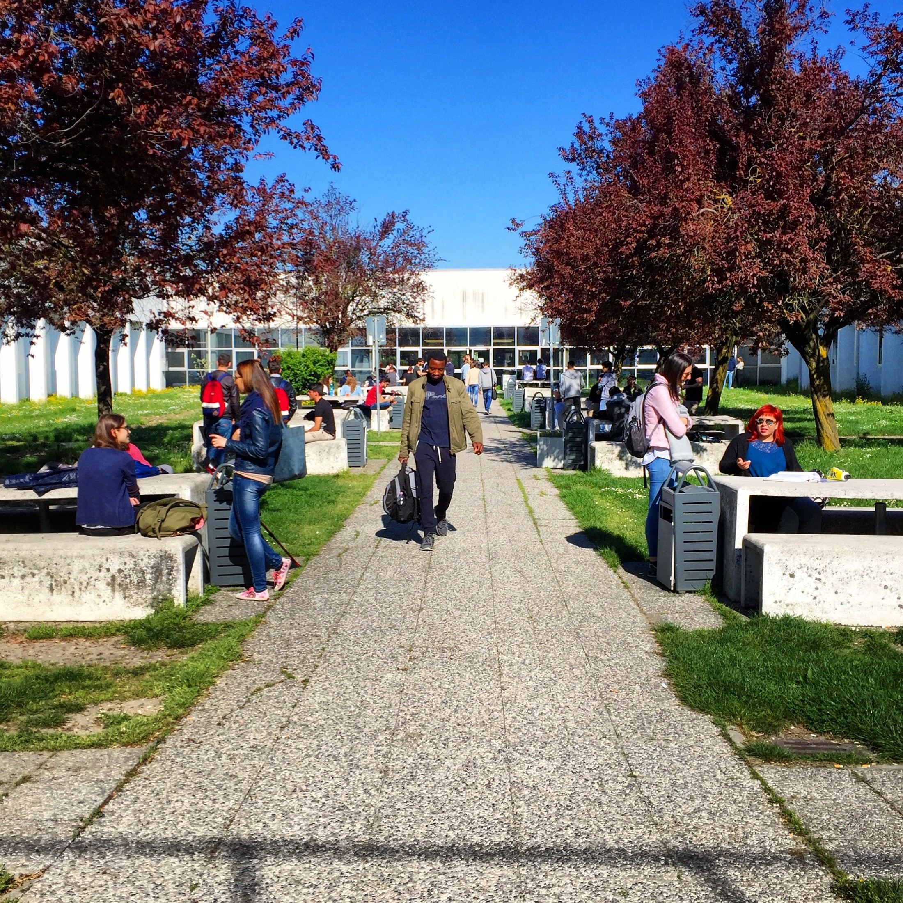
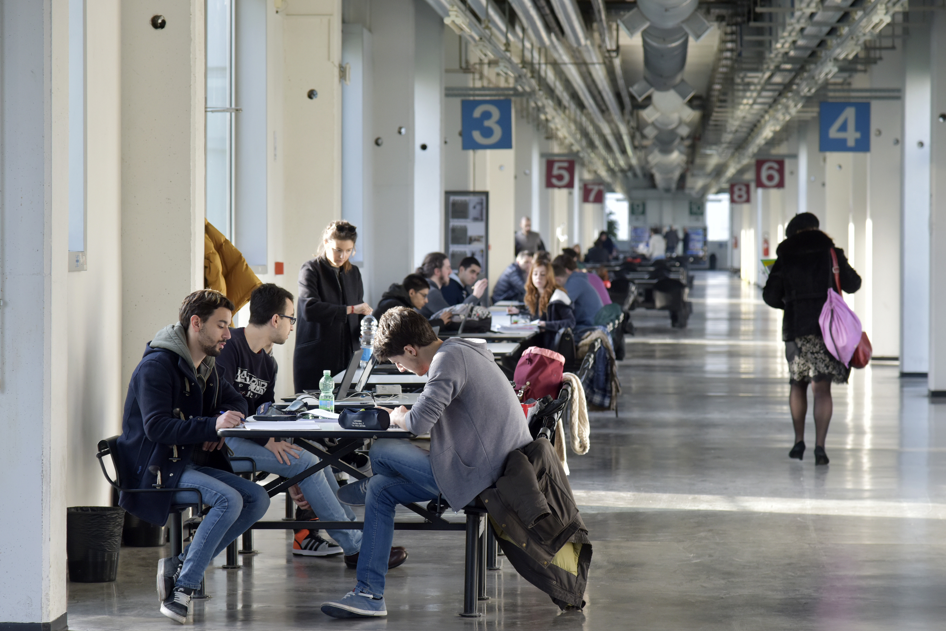
SERVIZI PER LO STUDIO E NON SOLO
Scarica la tua «shopper» virtuale sul sito https://www.unipr.it/welcome-day-2023
Troverai :
la Breve guida dell’Ateneo 2023 con tutti i nostri servizi
la mappa delle sedi universitarie in città
l’informativa ISEE (informazioni su compilazione e scadenze)
i dépliant su:
- Opportunità di studio all’estero
- Centro Accoglienza e Inclusione (servizi per studenti con difficoltà, Counseling psicologico, sportello alloggi)
- Tirocini formativi
Welcome Day 2023

Slide 21
SERVIZI PER LO STUDIO E NON SOLO
Agevolazioni per la mobilità urbana (abbonamenti bus sia per le sedi di Parma che di Piacenza):
https://www.unipr.it/servizi/oltre-lo-studio/mobilita-aziendale
Convenzioni per musica e teatri
https://www.unipr.it/servizi/oltre-lo-studio/cinema-musica-e-teatri-convenzioni
Convenzioni con esercizi commerciali
https://www.unipr.it/convenzioni-con-attivita-commerciali-0
Welcome Day 2023

Slide 22
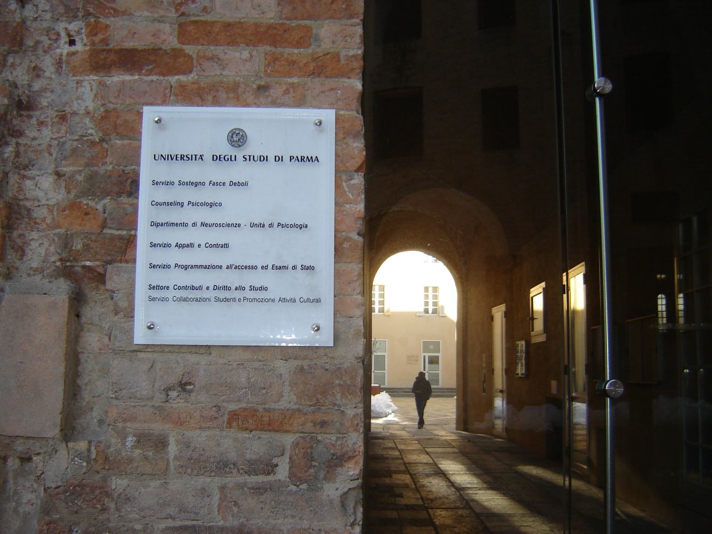
HAI UN PROBLEMA?
di natura didattica: puoi rivolgerti ad un tutor, alla presidente del corso di studio o alla RAQ (Responsabile della Qualità del CdS)
di natura didattico – organizzativa: puoi rivolgerti alla segreteria didattica del Dipartimento
di natura relazionale: puoi rivolgerti alla/al tutor docente e studente o al nostro servizio di counseling all’interno del Centro Accoglienza e Inclusione
Centro Accoglienza e Inclusione
http://cai.unipr.it/
cai@unipr.it
Piazzale San Francesco, 2 - 43121 PARMA
http://cai.unipr.it/
cai@unipr.it
Per reclami, suggerimenti o apprezzamenti:
compila il modulo on line www.unipr.it/unipr-ti-ascolta
Welcome Day 2023

Slide 23
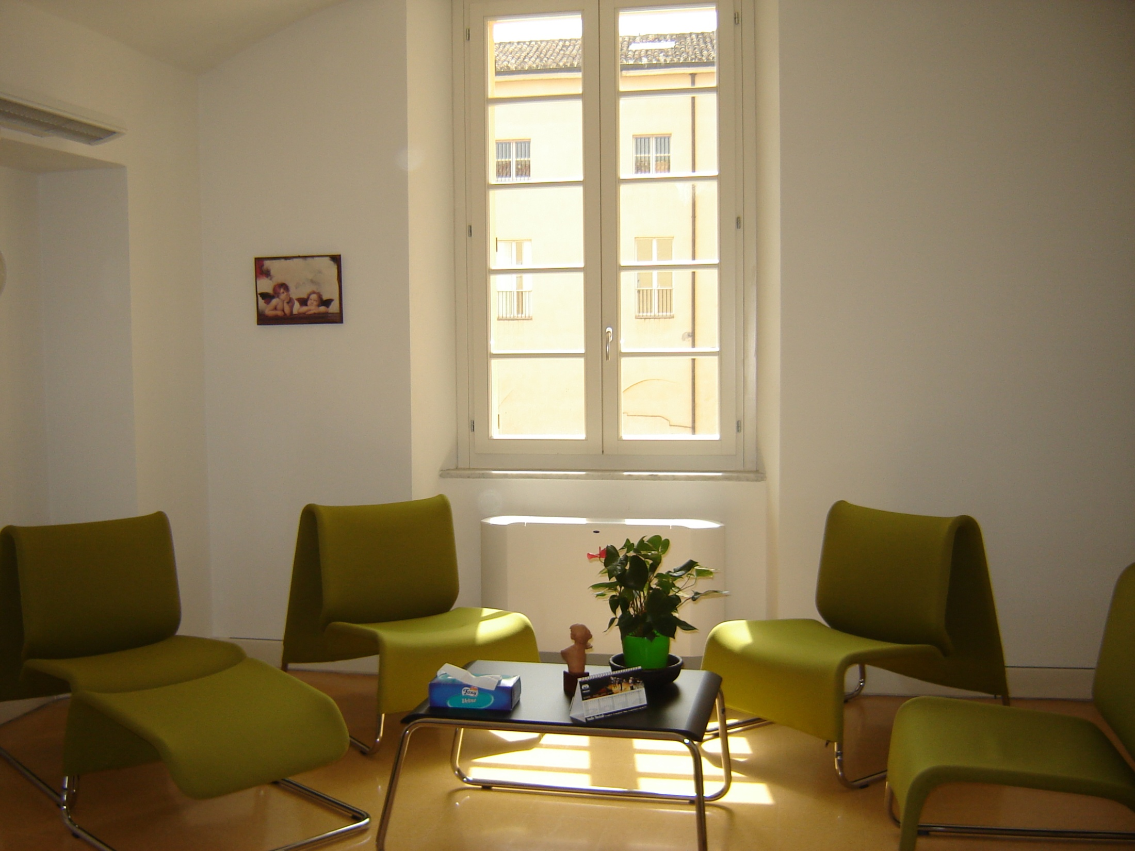
CENTRO ACCOGLIENZA e INCLUSIONE
TRE AREE DI COMPETENZA:
ACCOGLIENZA E SPORTELLO ALLOGGI, rivolto a studentƏ fuori sede, ricercatori e docenti ospiti dell’Ateneo
Referente: sig.ra Tiziana Cordaro
Email: welcome@unipr.it
Telefono: +39 0521 904150-904632-904782
Indirizzo web: https://serviziergo.er-go.it/vetrina/vetrina.php?ateneo=PR
SERVIZIO INCLUSIONE, rivolto a studentƏ con disabilità, DSA e/o BES
TUTTO QUELLO CHE STUDENT* CON DIFFICOLTÀ DEVONO SAPERE PER ISCRIVERSI, FARE ESAMI E LAUREARSI NELLA NOSTRA UNIVERSITÀ
Contattare il Centro Accoglienza e Inclusione (cai@unipr.it) o la prof.ssa Dolores Rollo (dolores.rollo@unipr.it) per svolgere un colloquio conoscitivo e capire a quali misure compensative e dispensative si può aver accesso.
COUNSELING PSICOLOGICO rivolto a studentƏ e al personale
Il counseling è un percorso di breve durata (5/8 incontri), basato sulla costruzione di una relazione d’aiuto volta a riorganizzare le risorse della persona e a sviluppare strategie per fronteggiare delle situazioni difficili.
Consiste in colloqui condotti da psicologƏ e psicoterapeutƏ.
Piazzale San Francesco, 2
cai@unipr.it
http://cai.unipr.it/

Slide 24
COSA FARE PRIMA DEGLI ESAMI
Contattare il Centro Accoglienza e Inclusione (cai@unipr.it) o la prof.ssa Dolores Rollo (dolores.rollo@unipr.it) per svolgere un colloquio conoscitivo e capire a quali misure compensative e dispensative si può aver accesso
Inviare DIRETTAMENTI AI/ALLE DOCENTI la Scheda richiesta di esame personalizzato ALMENO 10 GIORNI LAVORATIVI PRIMA DELL'ESAME, mettendo in Cc l'indirizzo cai@unipr.it e referente di Dipartimento
Piazzale San Francesco, 2
cai@unipr.it
http://cai.unipr.it/

Slide 25
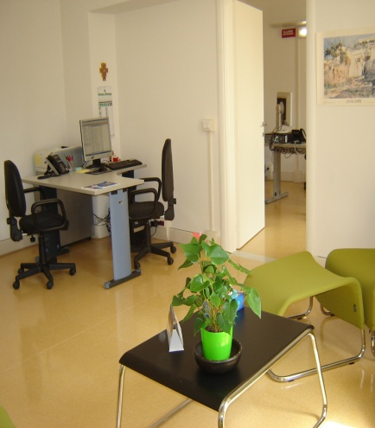
Tipi di Counseling psicologico offerti dal Servizio
Counseling alla persona
Counseling d’apprendimento
Counseling d’orientamento
Counseling di gruppo
Per informazioni e per fissare i colloqui di counseling è necessario contattare il servizio per e-mail.
E-mail:
counseling@unipr.it
TUTTE LE TIPOLOGIE DI COUNSELING OFFERTE SONO GRATUITE

Slide 26
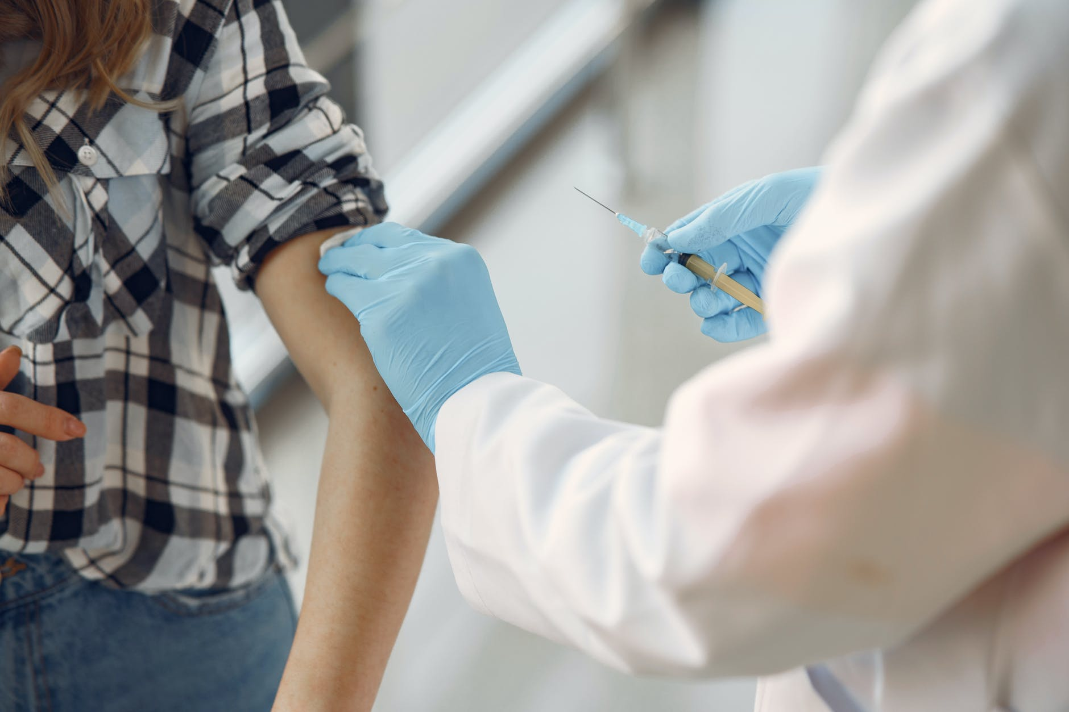
ASSISTENZA SANITARIA
Gli studenti e le studentesse fuori sede dell’Università di Parma che non abbiano optato per la scelta del medico di medicina generale a Parma e che abbiano bisogno di assistenza sanitaria di base possono rivolgersi gratuitamente a un elenco di medici di medicina generale del Distretto di Parma, per prestazioni sanitarie contingenti e non urgenti.
Elenco medici di medicina generale convenzionati:
https://www.unipr.it/assistenza-sanitaria
Welcome Day 2023

Slide 27
Crediti formativi per attività culturali,
artistiche, sociali e sportive
L’Ateneo riconosce, agli studenti dei corsi di studio che ne fanno richiesta,
crediti formativi universitari per le attività di libera partecipazione svolte in ambito
sportivo, culturale, social
6 CFU RICONOSCIUTI
Info:
• CUS PARMA per i crediti in ambito sportivo:
http://www.cusparma.it
• CAPAS per i crediti in ambito artistico culturale:
http://www.capas.unipr.it
• FORUM SOLIDARIETÀ per i crediti in ambito sociale:
formazione@forumsolidarieta.it.
REGOLAMENTO
https://www.unipr.it/node/17128
Welcome Day 2023

Slide 28
FACCIAMO QUADRATO
#UniprSostenibile
Facciamo quadrato è la campagna di sensibilizzazione che l'Ateneo ha avviato proprio sui temi della sostenibilità.
Nel corso della vita universitaria avrai modo di conoscere nel dettaglio quanto si sta facendo su temi quali mobilità, verde, rifiuti, utilizzo delle risorse, ecc.
Basta poco per iniziare con il piede giusto e contribuire a fare la differenza! Presta attenzione ai rifiuti che produci, differenziandoli attentamente e collocandoli negli appositi contenitori che troverai posizionati in tutte le sedi dell’Ateneo…
…e non dimenticarti di rimanere informato/a su questi temi, la tua formazione e il tuo futuro passano anche da qui!
Welcome Day 2023

Slide 29
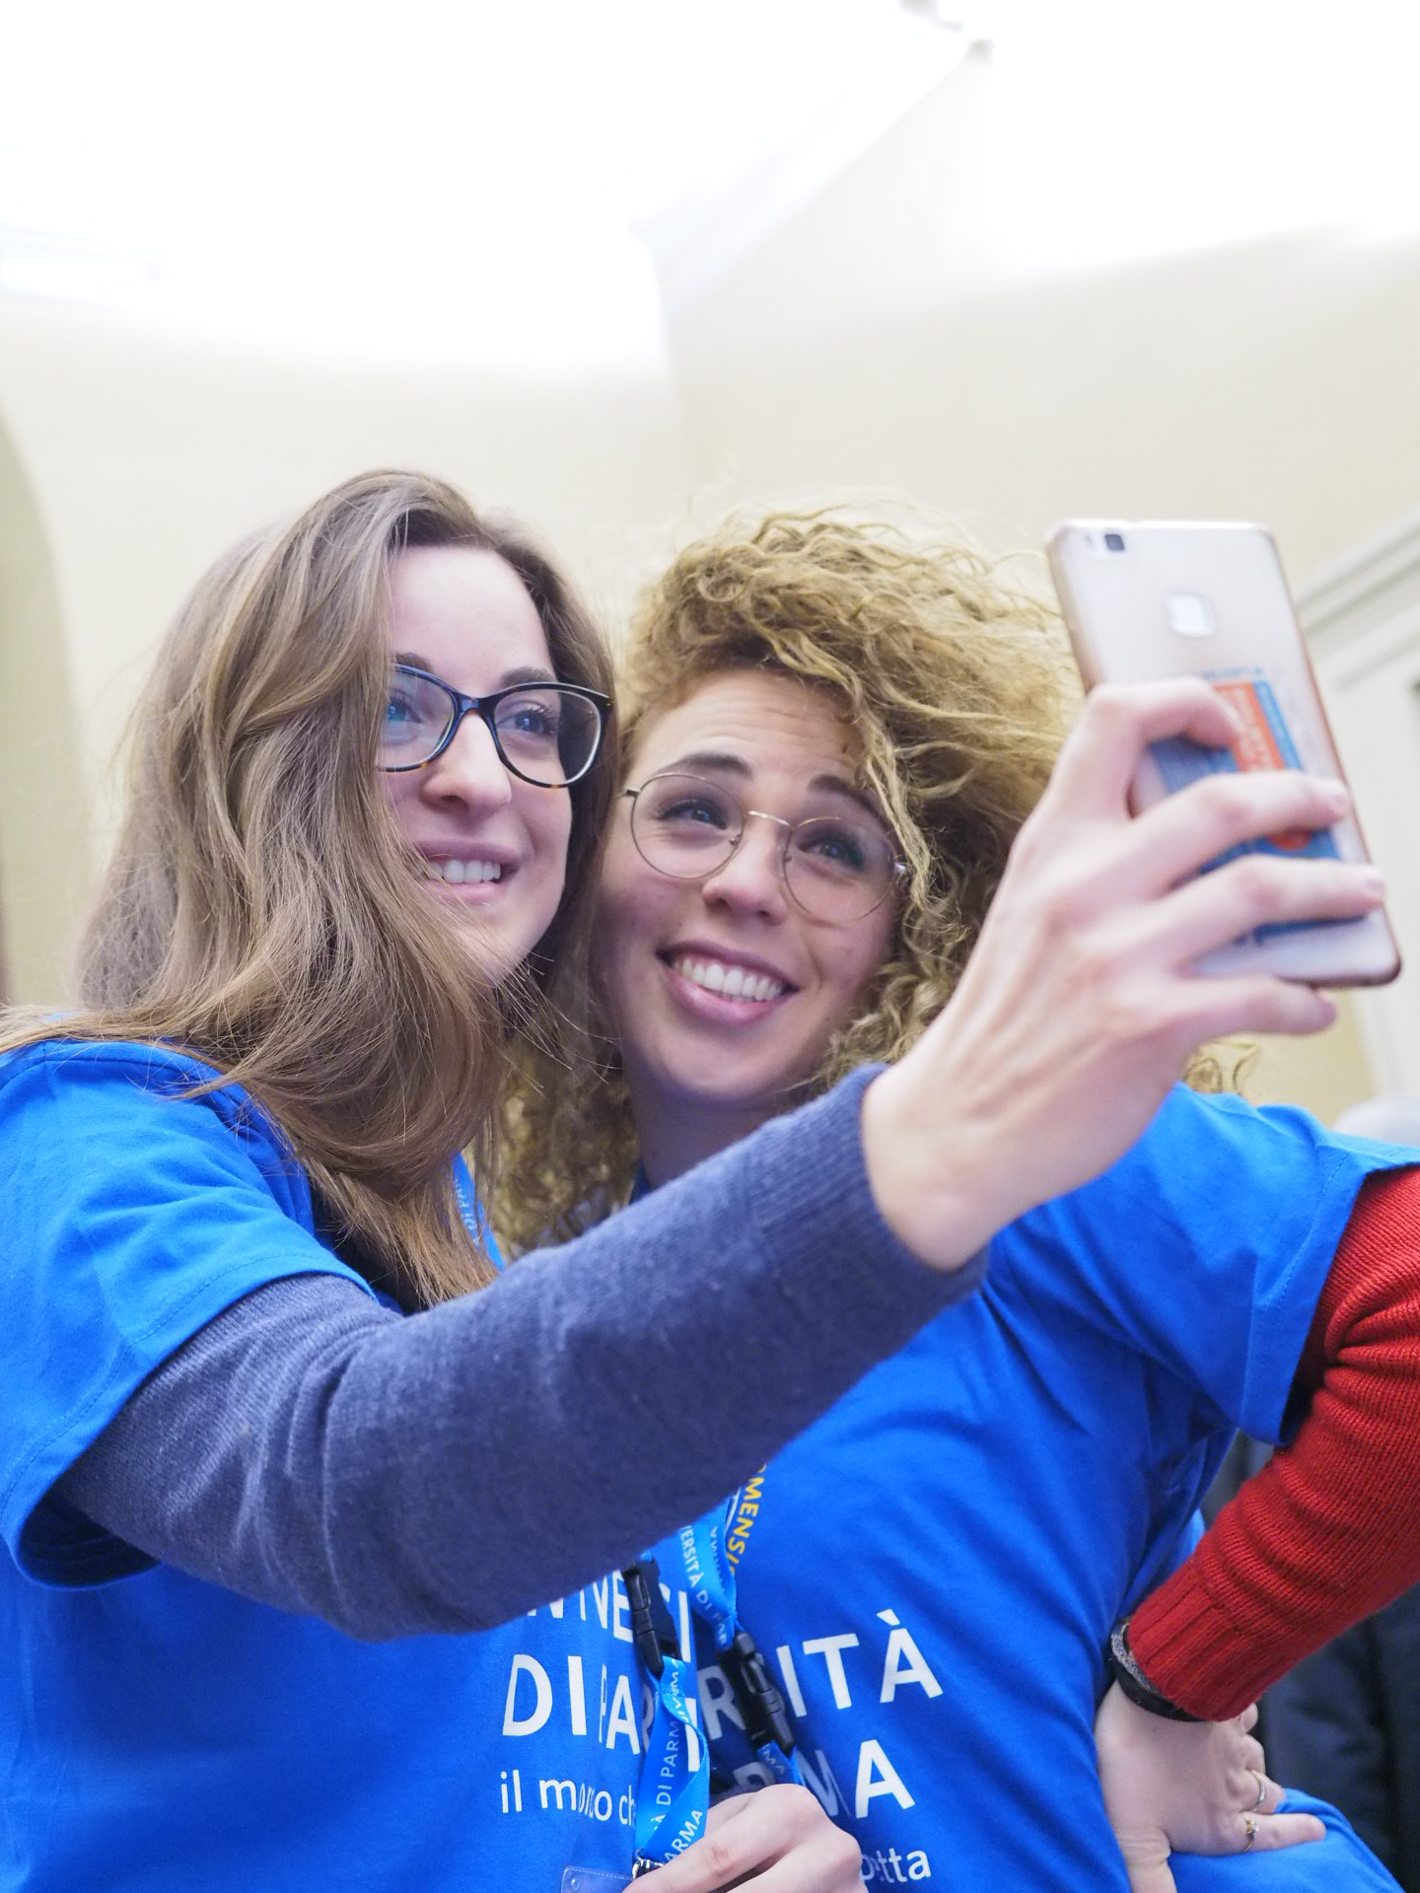
RESTA SEMPRE IN CONTATTO CON NOI
SITO DELL’UNIVERSITÀ
www.unipr.it
SITO DEL DIPARTIMENTO DI Scienze Chimiche, della Vita e della Sostenibilità Ambientale
https://scvsa.unipr.it/it
SITO DEL CORSO DI LAUREA IN BIOLOGIA
https://corsi.unipr.it/cdl-bio
Welcome Day 2023

Slide 30
RESTA SEMPRE IN CONTATTO CON NOI
Ne
URP Ufficio Relazioni
con il Pubblico
urp@unipr.it 0521.904006
SOCIAL UNIPR
Facebook
Instagram
Twitter
YouTube
LinkedIn
Parma UniverCity Info Point/Welcome Point Matricole 0521-904081
Sottopasso Ponte Romano
Newsletter di Ateneo UNIPRESENTE!
inviata 1 e 16 di ogni mese
Numero Verde 800 90 40 84
Welcome Day 2023

Slide 31
BUON ANNO ACCADEMICO A TUTTE/I!

